Slide 1
CarProjext
65314171 ยศนนท์ เมืองรี

Slide 2
Data Dictionary
Model : Car
ลำดับ | ชื่อ Attribute | ชนิดข้อมูล | Constraint | ตัวอย่าง value
1 | ID | Integer | Primary Key | 1
2 | car_name | String | - | Suzuki Ciaz
3 | year | INTEGER | - | 2023,2024
4 | price | DECIMAL | - | 378000.0
5 | manufacturer | STRING | - | Suzuki,Tesla
6 | engine_type | STRING | - | ไฟฟ้า,น้ำมัน
7 | pic | TEXT | - | HondaCivic2024.png (ใช้เก็บตำแหน่งไฟล์)

Slide 3
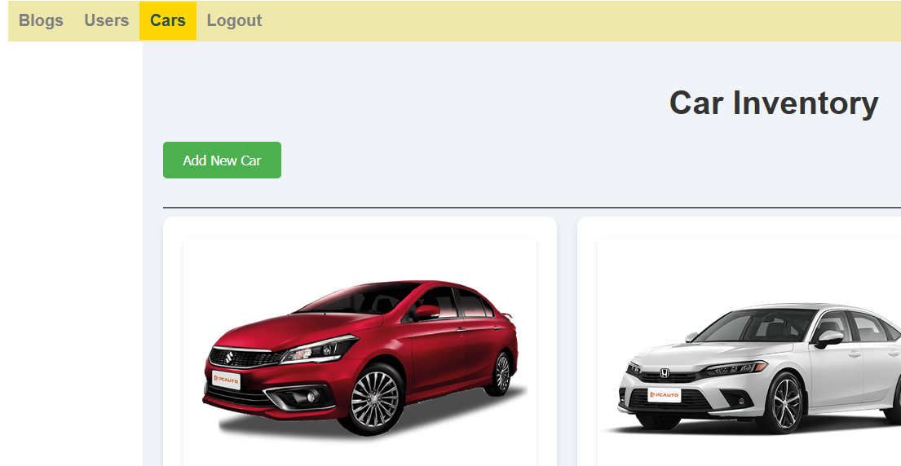
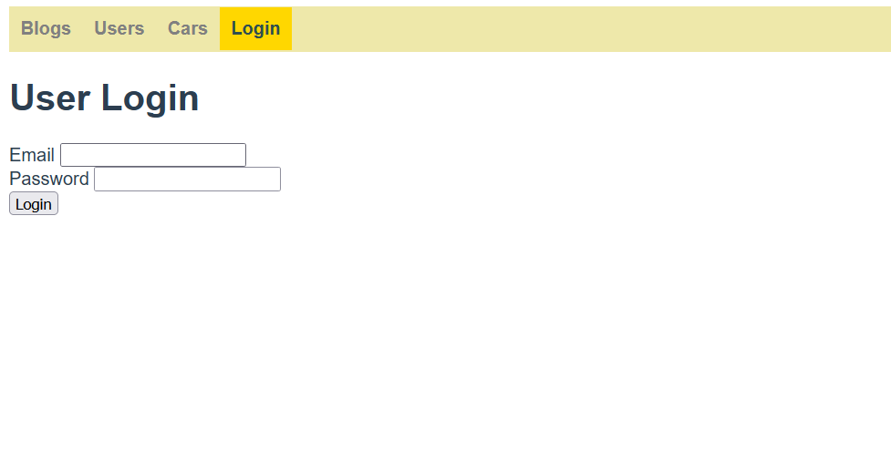
Feature ที่เพิ่มเข้ามา 1
แสดง Logout เมื่อ Login อยู่
และ แสดง login เมื่อยังไม่ได้ login

Slide 4
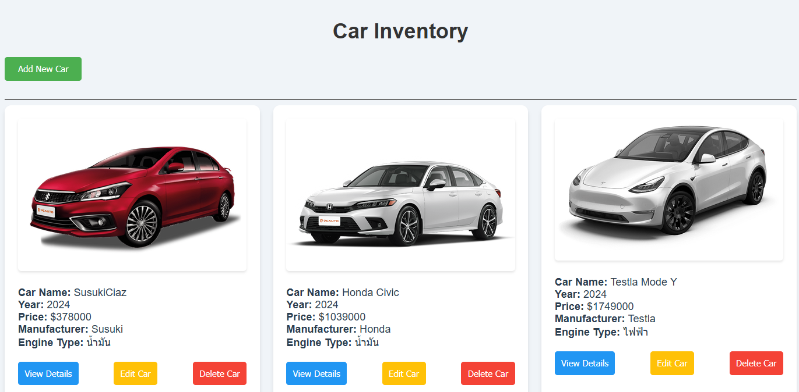
Feature ที่เพิ่มเข้ามา 2
เพิ่ม UI ในการแสดง Database

